Slide 1
Моя
Родина!

Slide 2
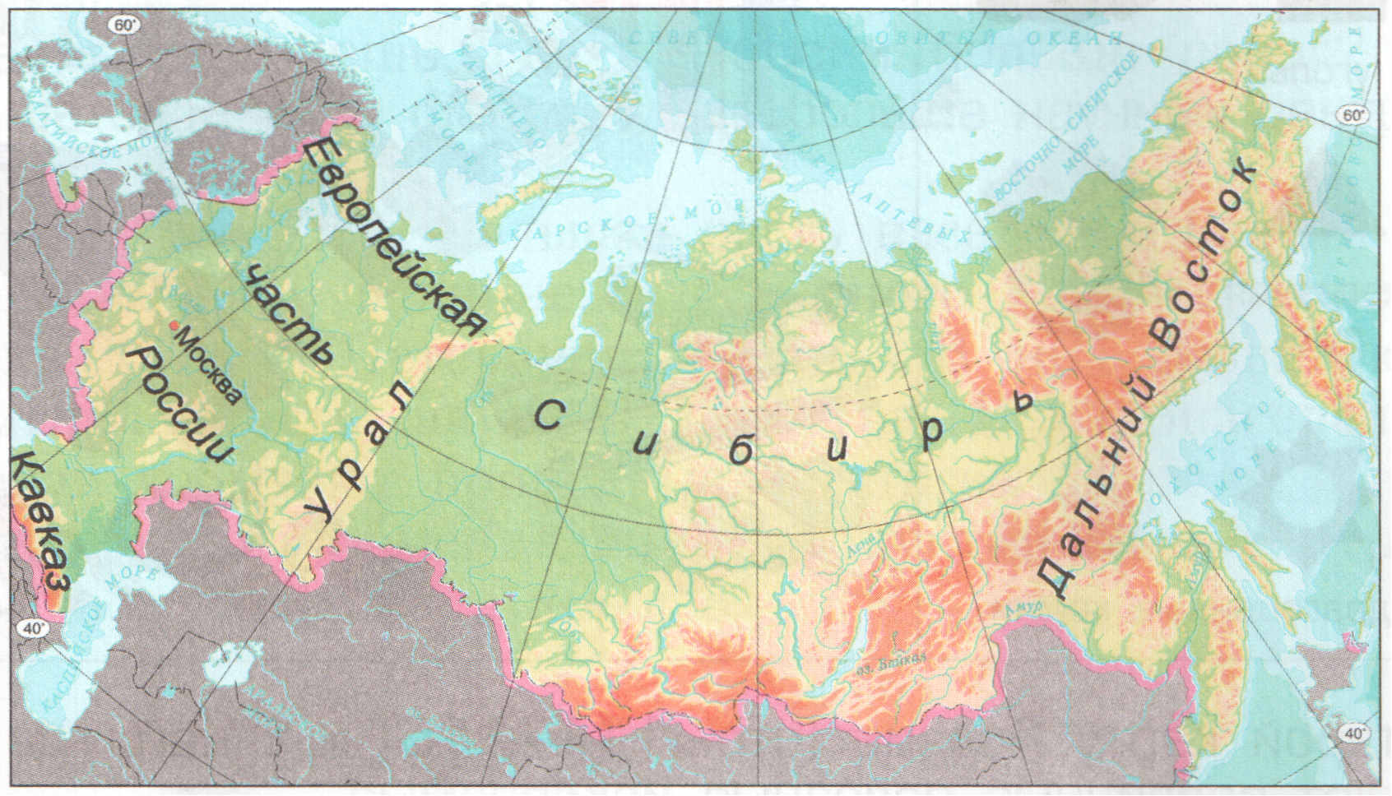
Россия

Slide 3
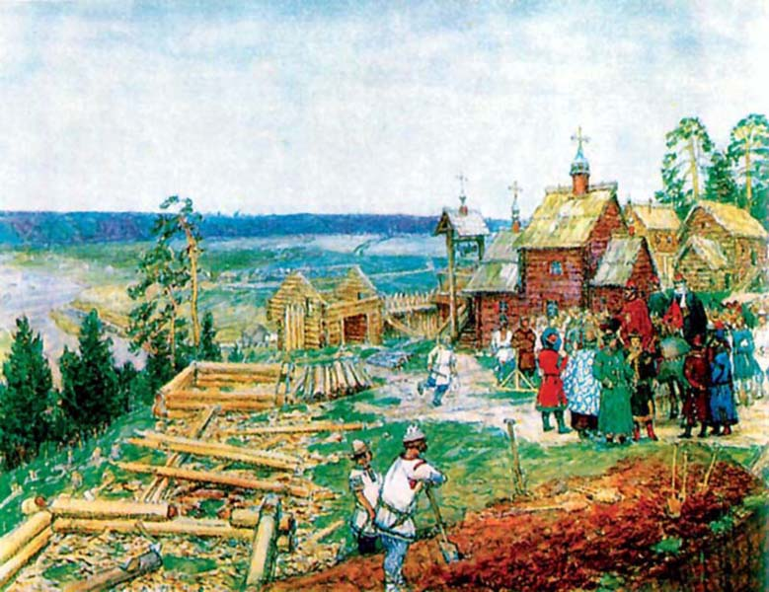
Основание Москвы. Постройка первых стен Кремля Юрием
Долгоруковым в1156 году.

Slide 4
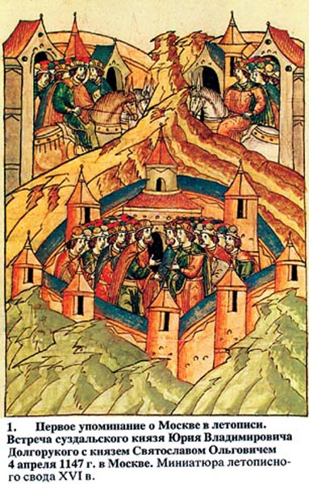
Град
/
МОСКОВ
Город
МОСКВА

Slide 5
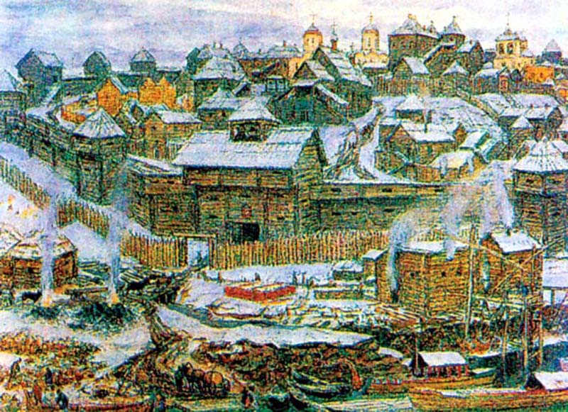
Московский Кремль при Иване Калите

Slide 6
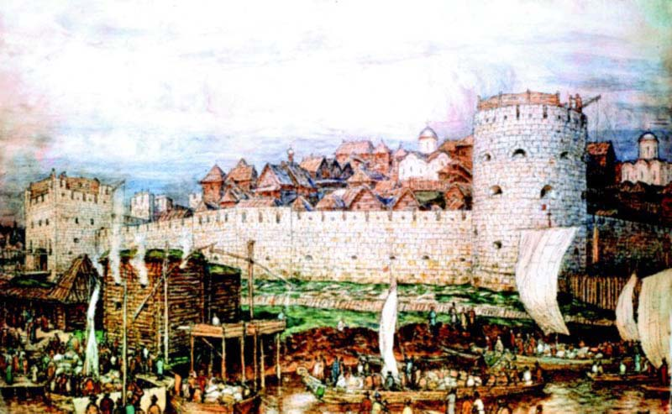
Москва. Кремль Дмитрия Донского

Slide 7
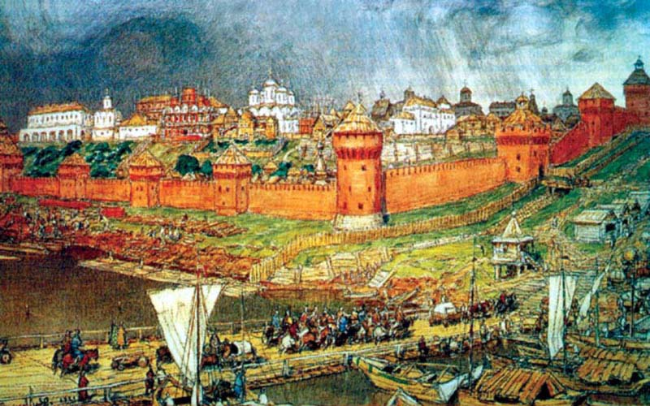
Московский Кремль при Иване III

Slide 8
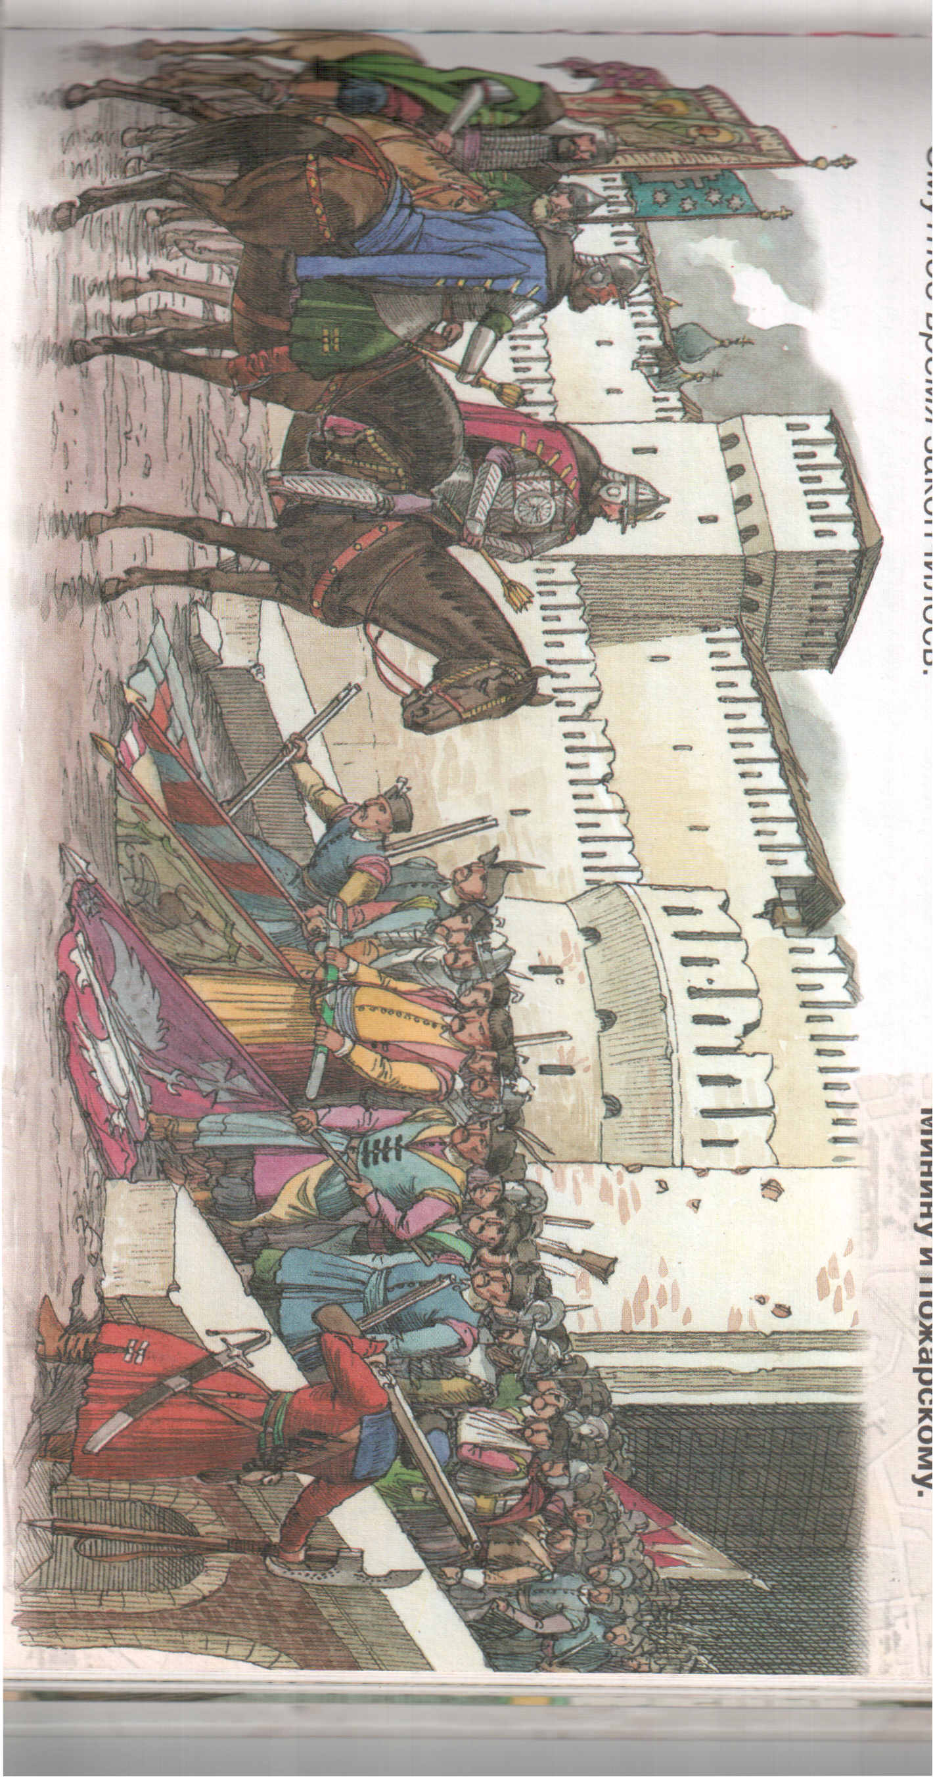
Московский Кремль. Смутное время.

Slide 9
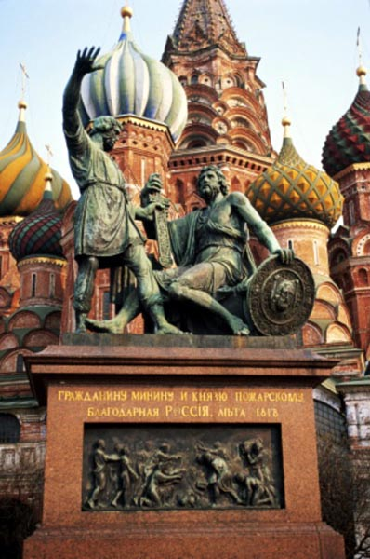
«Гражданину
Минину
и князю
Пожарскому –
благодарная
Россия».
Лета 1818

Slide 10
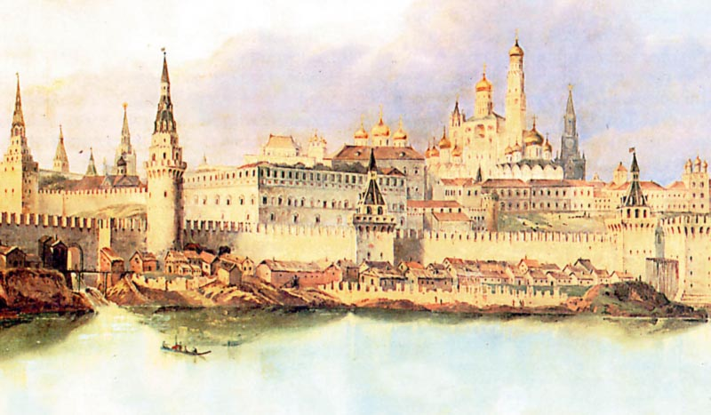
Московский Кремль

Slide 11
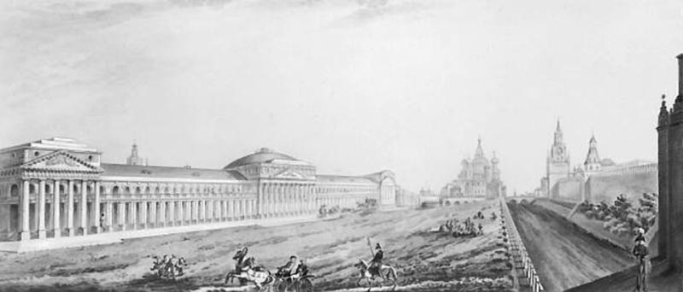
Москва. Красная площадь

Slide 12
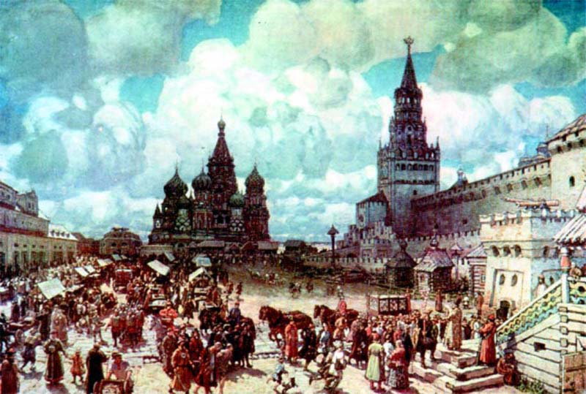
Москва. Красная площадь во второй половине XVII века

Slide 13
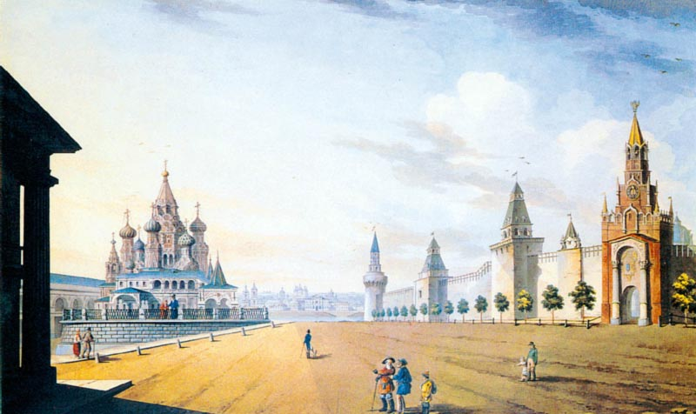
Москва. Красная площадь

Slide 14
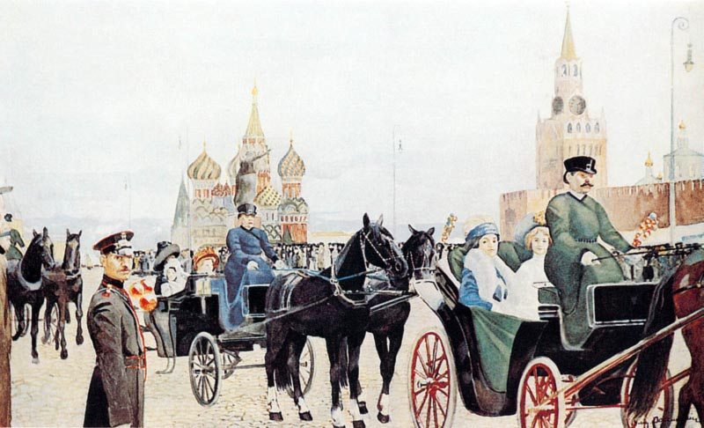
Москва. Красная площадь

Slide 15
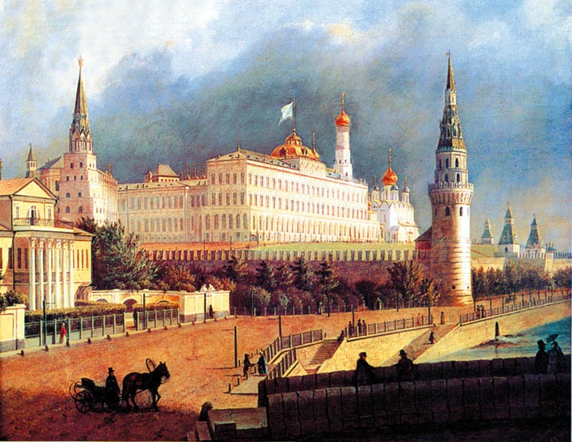
Московский Кремль

Slide 16
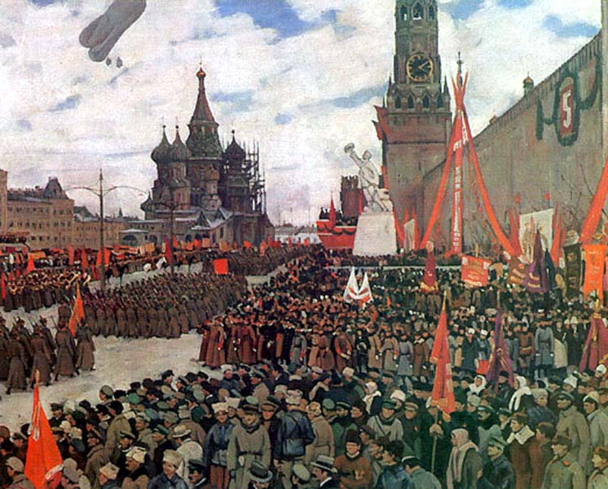
Москва. Красная площадь при советской власти

Slide 17
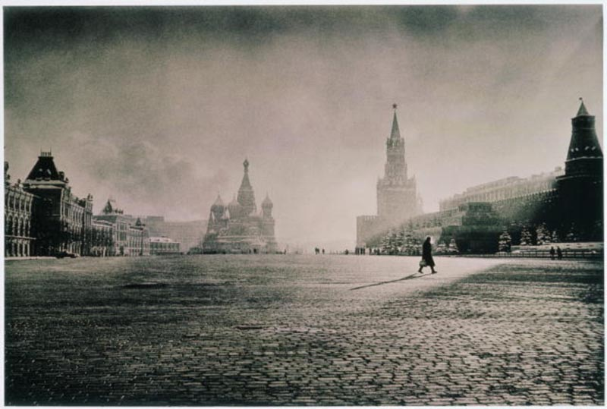
Москва. Красная площадь

Slide 18
Современная Москва

Slide 19
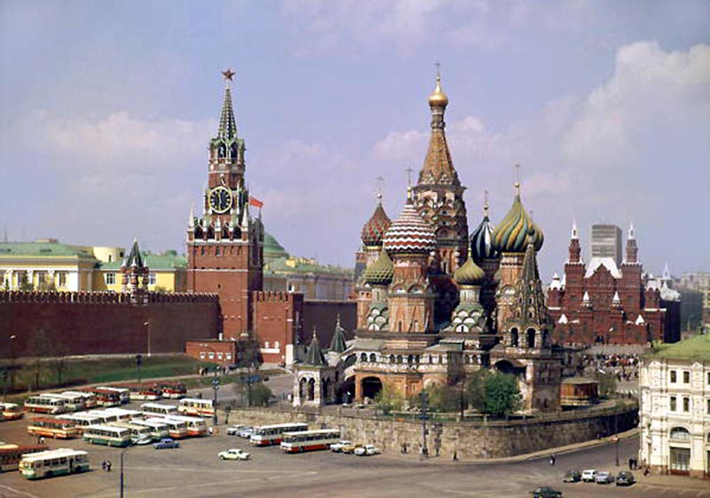
Московский Кремль

Slide 20
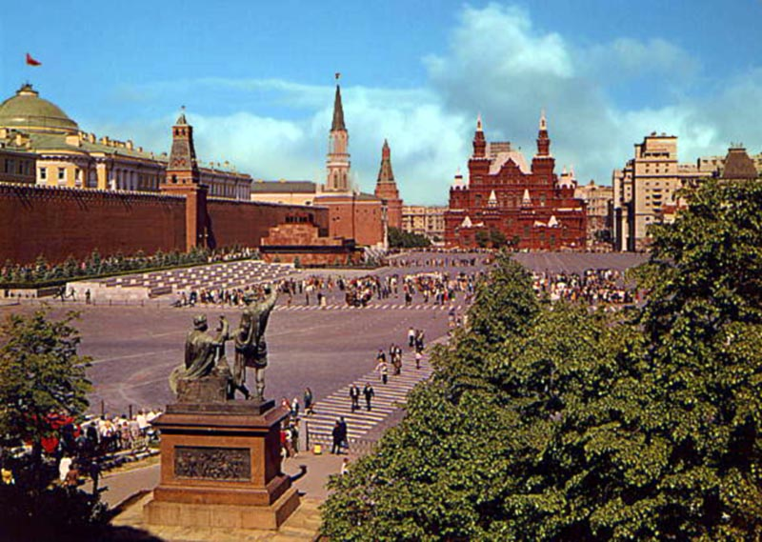

Slide 21
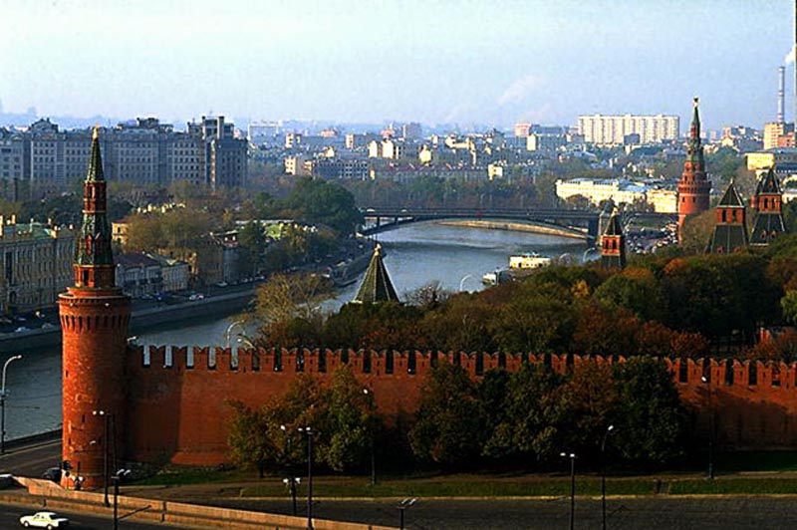
Московский Кремль

Slide 22
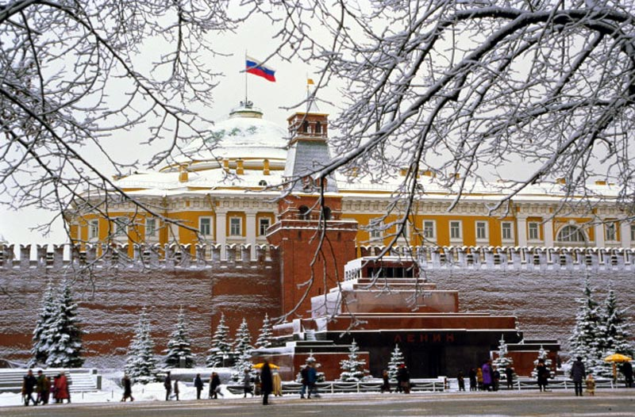
Мавзолей Ленина

Slide 23
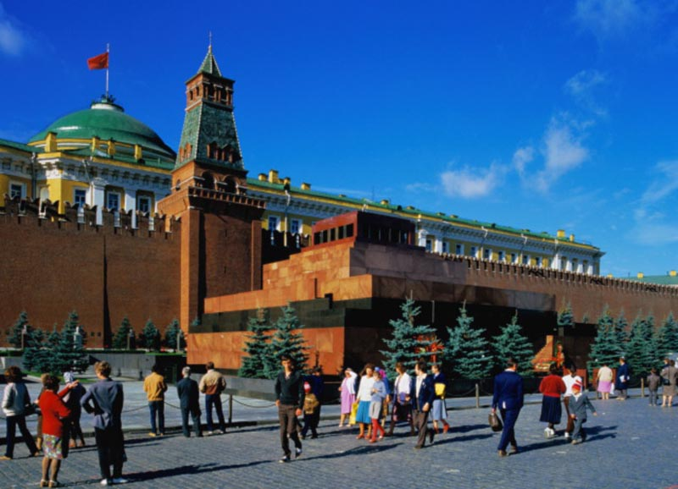
Москва. Красная площадь

Slide 24
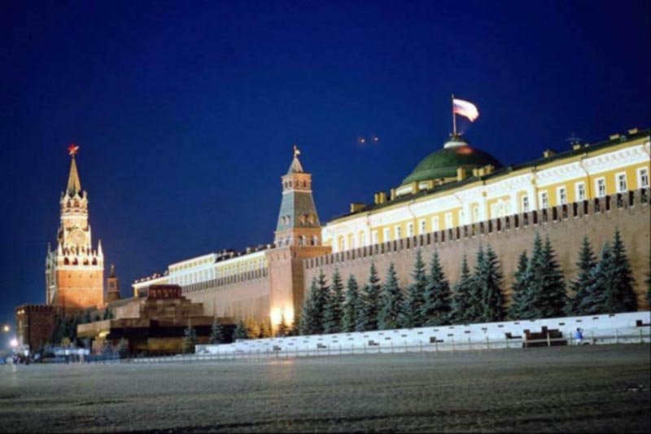

Slide 25
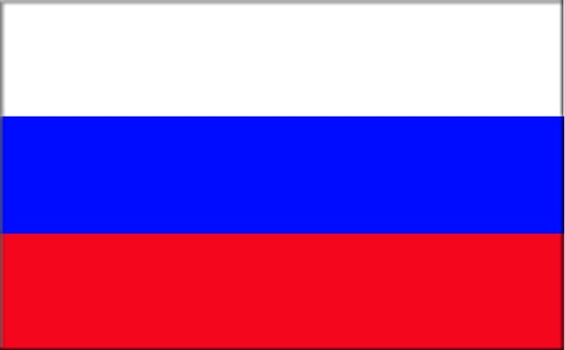
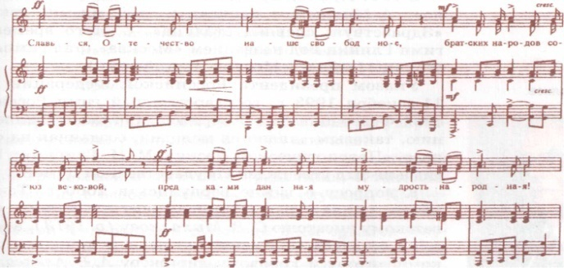
Символы государства – это отличительные признаки государства. Государственные символы обычно основаны на исторических традициях; надругательство над ними является наказуемым деянием.
ГИМН

Slide 26
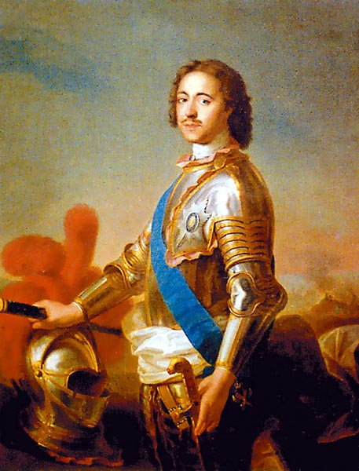
Император всея Руси
Пётр I

Slide 27
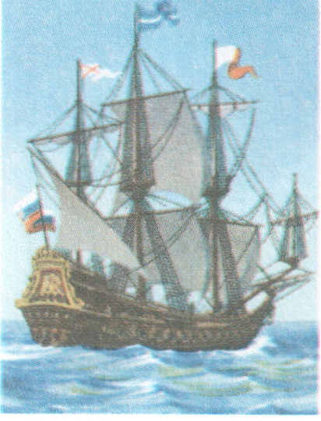
Первый русский военный корабль «Орёл»
(три мачты, 22 пушки).
В 1667 – 1669 годах построена первая флотилия России(трёхмачтовый корабль «Орёл»,
и четыре более мелких суда).

Slide 28
1690 год

Slide 29
1701год

Slide 30
1814 год

Slide 31
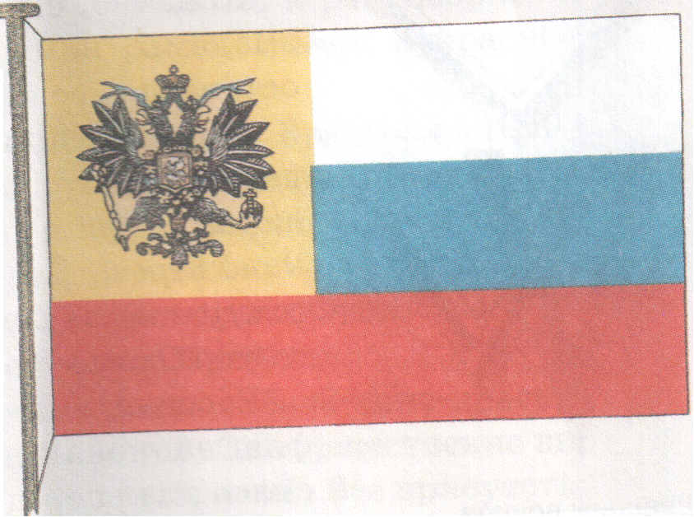
1914 год

Slide 32
1922 год

Slide 33
Государственный флаг России
20 августа
1994 г.

Slide 34
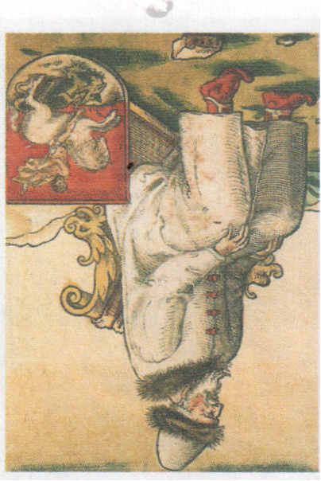
Государь
Иван III

Slide 35
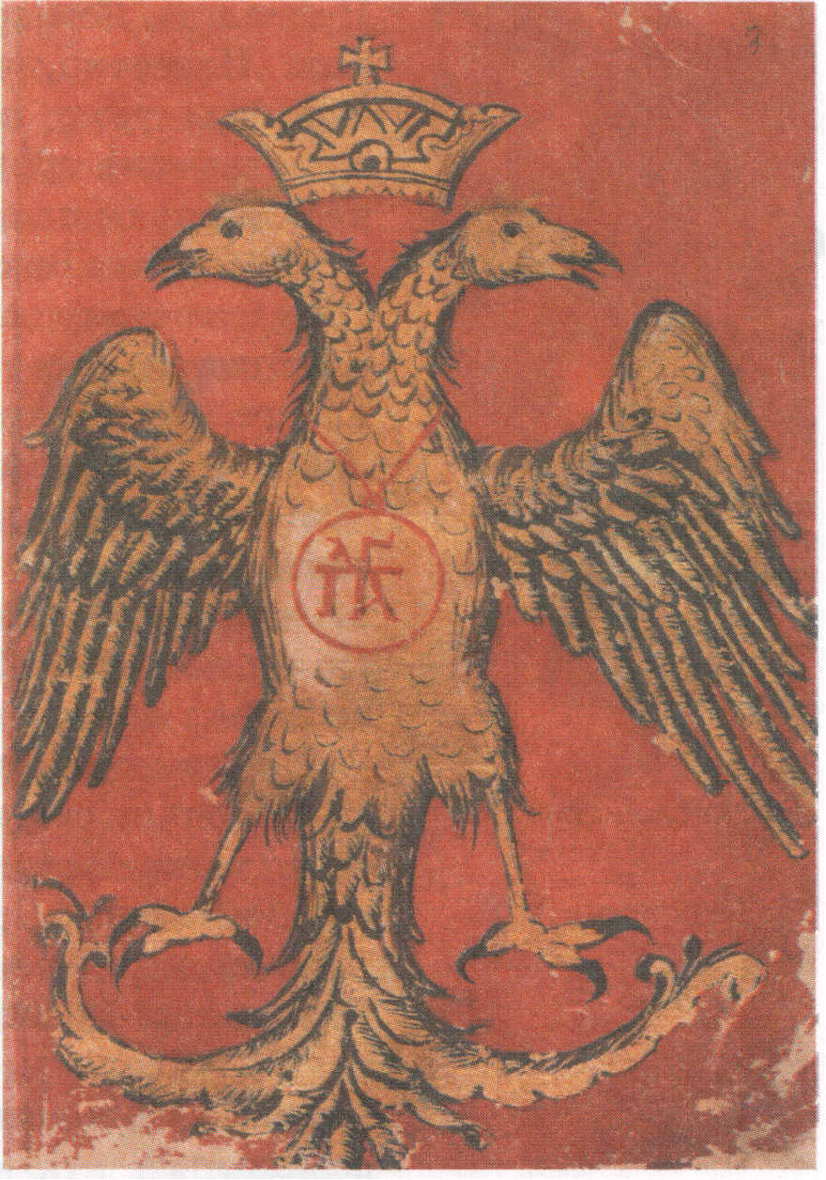
Герб
Двуглавый орёл, византийских императоров династии Палеологов и всадник с копьём в руке, Великого Московского князя Дмитрия Донского, принятый Иоанном III в качестве Государственного герба России (1497 г.)

Slide 36
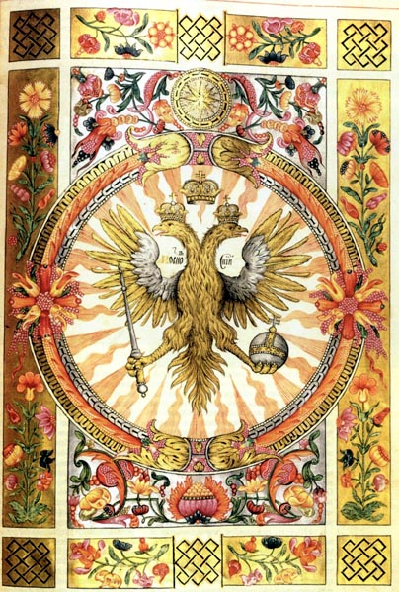
Герб Московского государства, принятый царём Алексеем Михайловичем
1672 г.

Slide 37
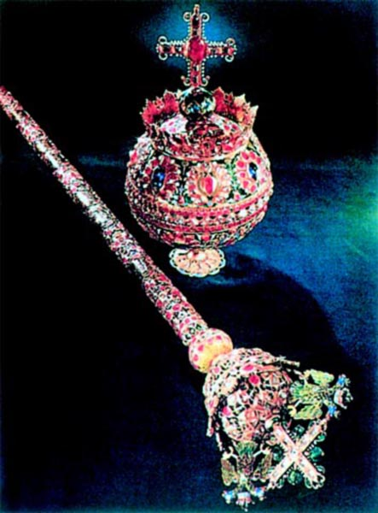
Скипетр
И
держава
Царя
Алексея
Михайловича

Slide 38
Государственный
герб
России
середины XVIII в.,
принятый
Петром I

Slide 39
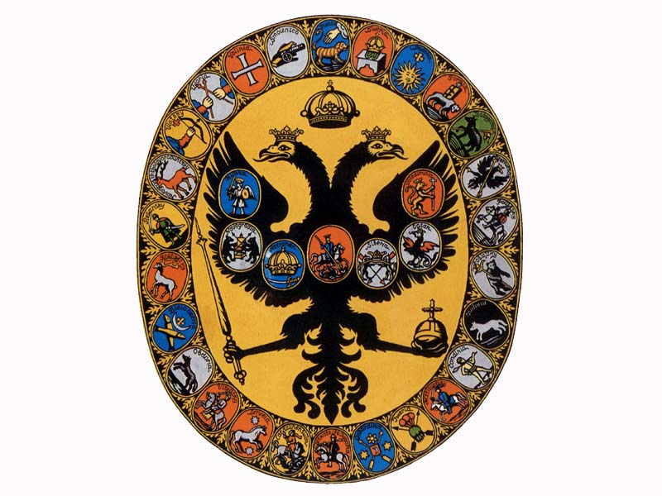
Государственная
печать
Петра I
1699 г.

Slide 40
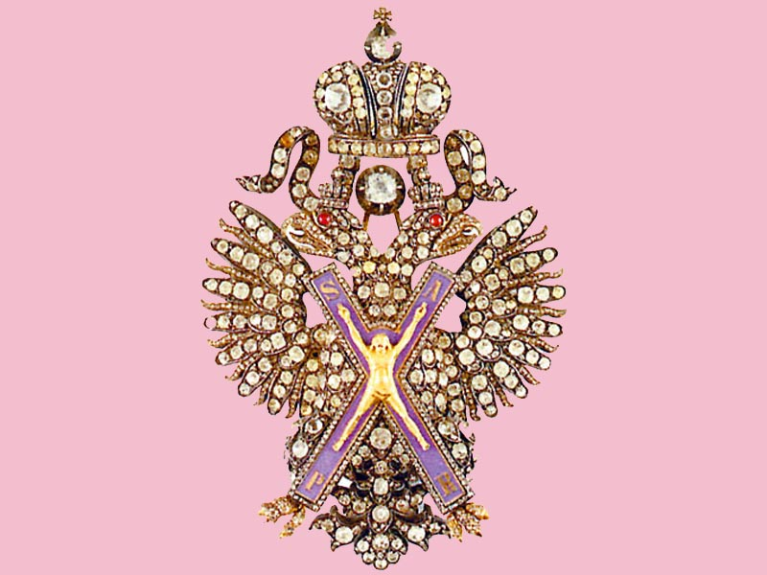
Знак ордена Святого Андрея Первозванного. Первый и высший орден Российской империи.

Slide 41
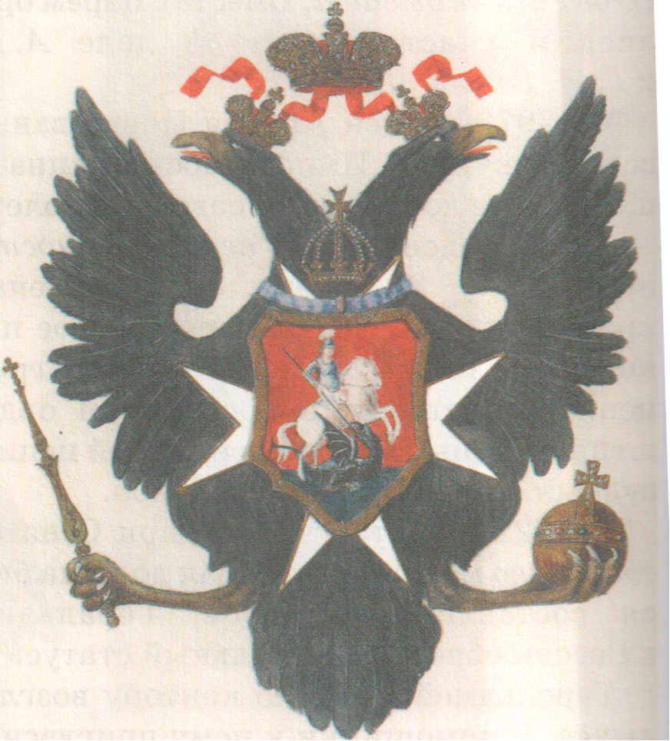
Государственный
герб
России
середины XVIII в., принятый Павлом I

Slide 42
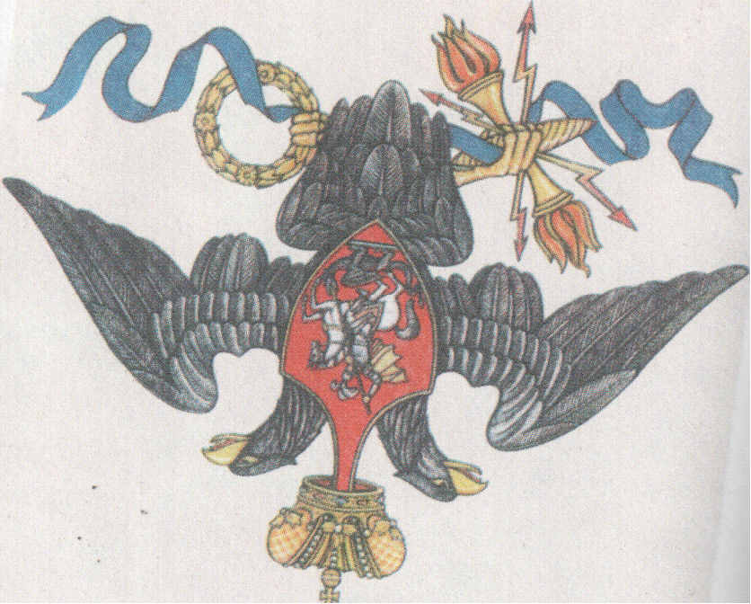
Малый Российский герб первой половиныXIX века,
принятый Александром II

Slide 43
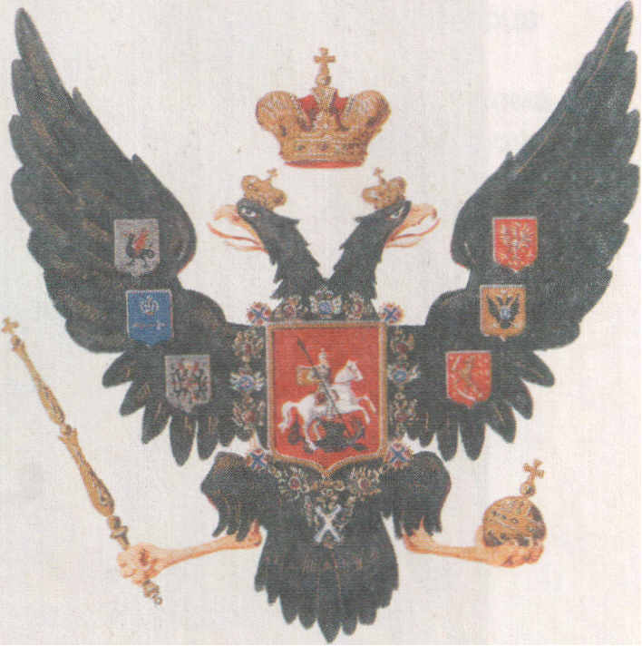
Средний
Российский
герб
первой половины
XIX века,
принятый
Александром II

Slide 44
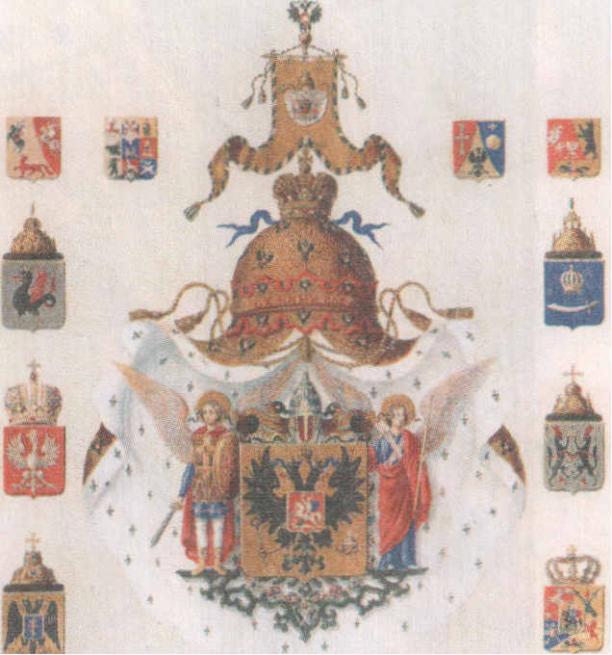
Большой
Российский
герб
первой
половины
XIX века,
принятый
Александром II

Slide 45
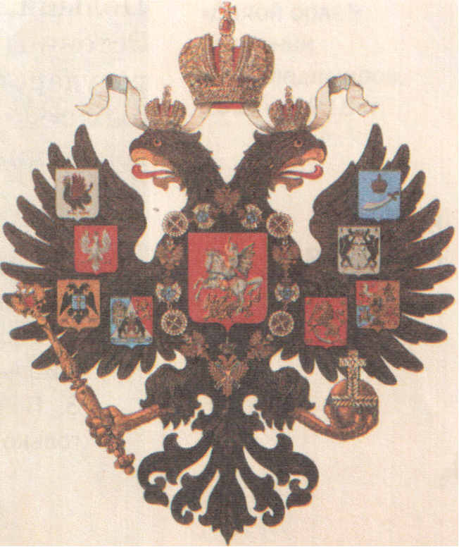
Малый государственный герб Российской империи
1882-1917г., принятый
Александром III

Slide 46
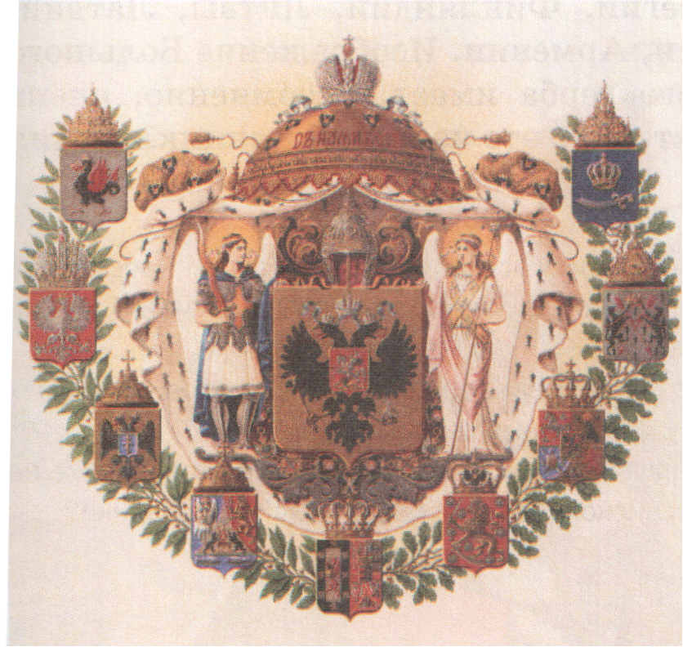
Средний
государственный герб Российской империи
1882-1917г., принятый
Александром III

Slide 47
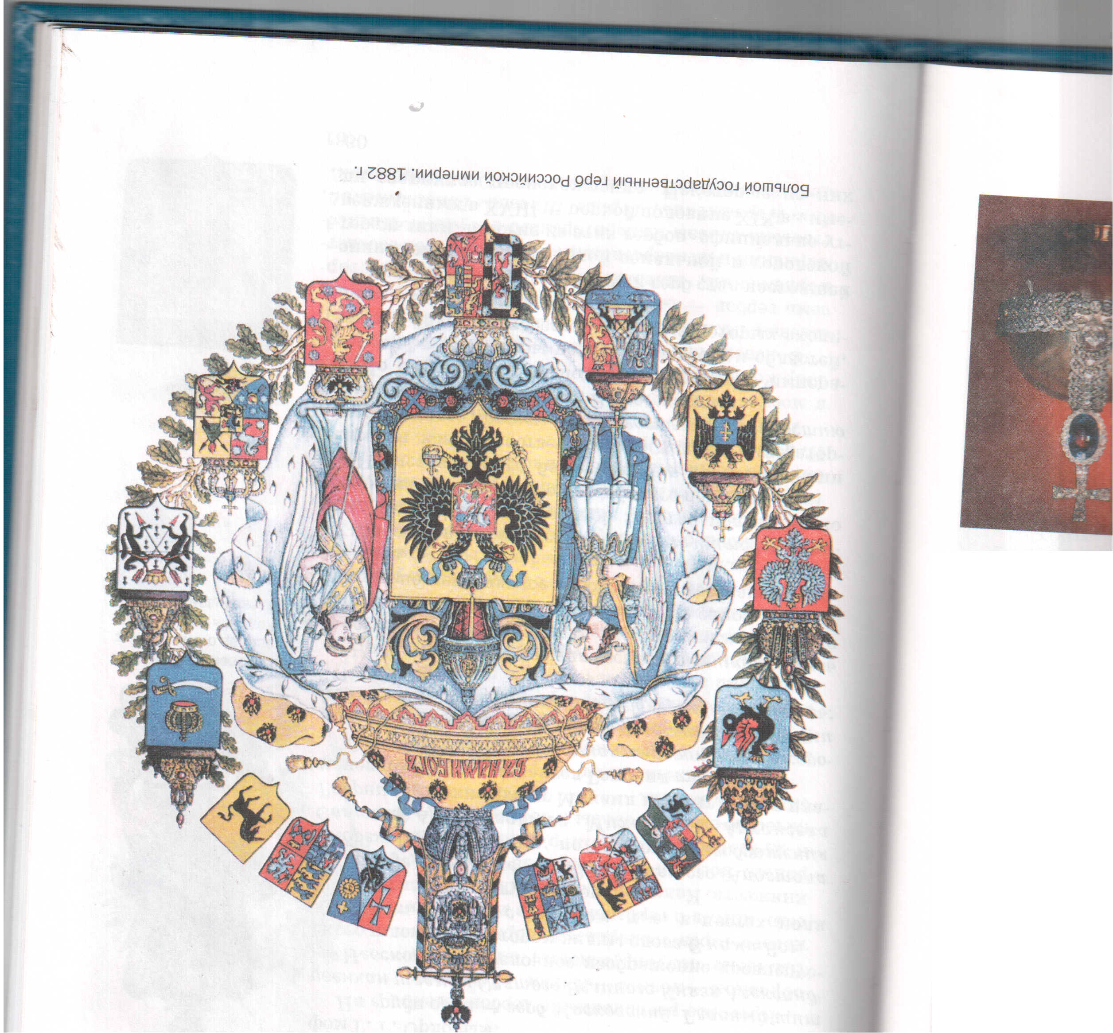
Большой государственный герб Российской империи
1882-1917г., принятый
Александром III

Slide 48
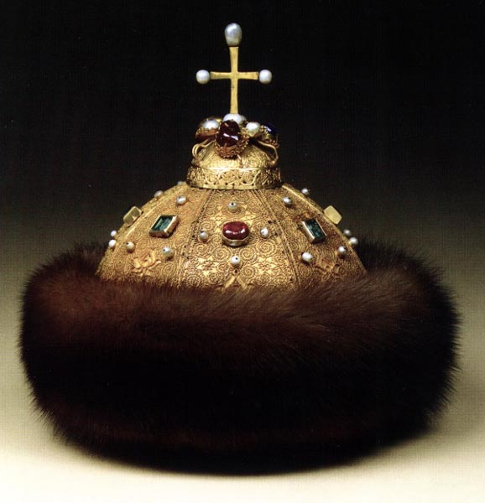
Старейшая
русская «корона» –
Шапка
Мономаха

Slide 49
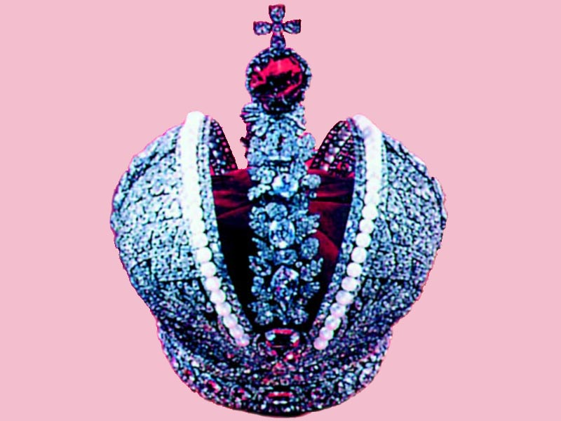
Императорская корона
Екатерины II

Slide 50
Коронация
Александра III
и
Императрицы Марии Фёдоровны

Slide 51
Государственный
герб
СССР
1924 г.

Slide 52
Государственный
герб
Российской Федерации
27 декабря 2000 г.

Slide 53
Гимн
Гимн - это торжественная песня или мелодия, которая исполняется в особых случаях: во время национальных праздников, подъема государственного флага, торжественных собраний, во время проведения воинских ритуалов и спортивных соревнований.

Slide 54
Гимны России
«Торжественные песни»
Первый гимн «Молитва русских», 1816 г.
Второй гимн «Молитва русского народа», 1833 г.
Третий гимн международный гимн«Марсельеза», 1917 г.
Четвёртый гимн международный гимн «Интернационал»
Пятый гимн «Гимн СССР», 1944 г.
Шестой гимн «Государственный гимн РФ»
8 декабря 2000 г.

Slide 55
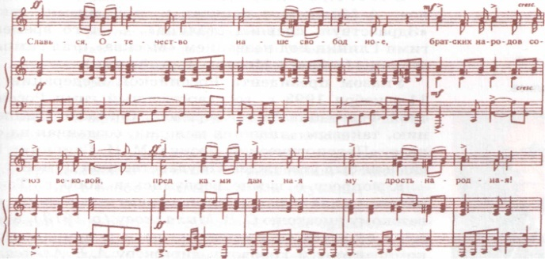
Гимн России
Слова С. В. Михалкова
Музыка А. В. Александрова

Slide 56
Когда мы едины –
Мы непобедимы!
С Днём народного единства!

